Slide 1
Sketchbook
программа для начинающих и проффесиональных художников

Slide 2



Плюсы нашей программы
Архитектура нашей программы
Понятный и удобный интерфейс
Многофункциональное приложение
Удобно как и для начинающих художников так и для новичков

Slide 3
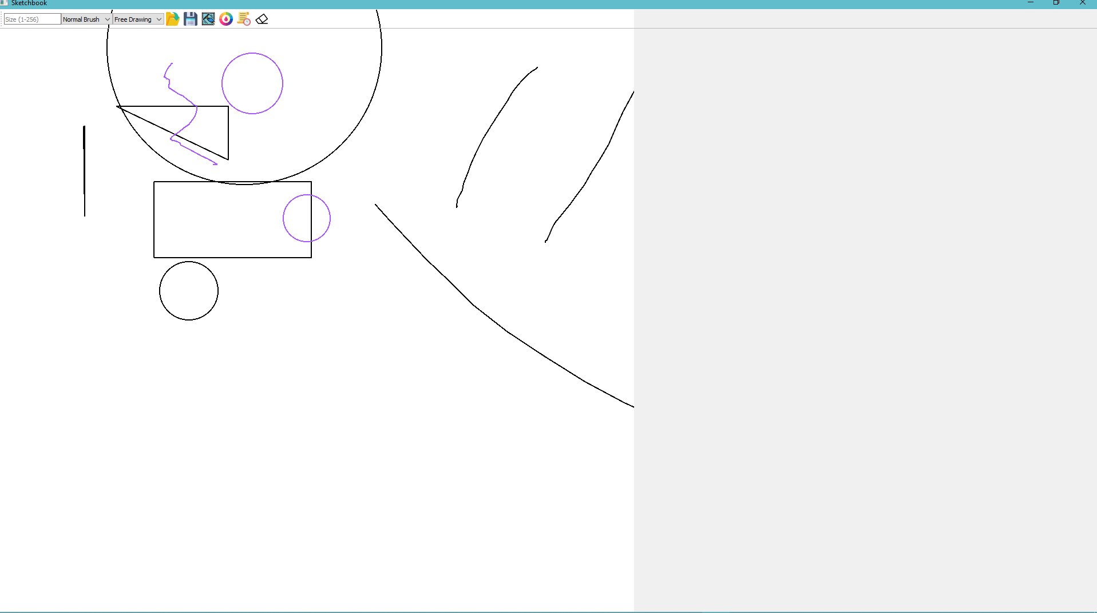
Рабочее поле страница

Slide 4
Спасибо за внимание!

